Slide 1

Manual Paciente Virtual para Aluno

Slide 2
Atribuir Relato Clínico
Nessa parte do manual será apresentado ao usuário (Administrador) como atribuir um relato clínico

Slide 3
Passo 1
Realize Login no sistema com o perfil de administrador.
Para aprender como realizar login com o perfil de administrador consulte o Manual do paciente virtual - Realizar Login como Administrador.

Slide 4
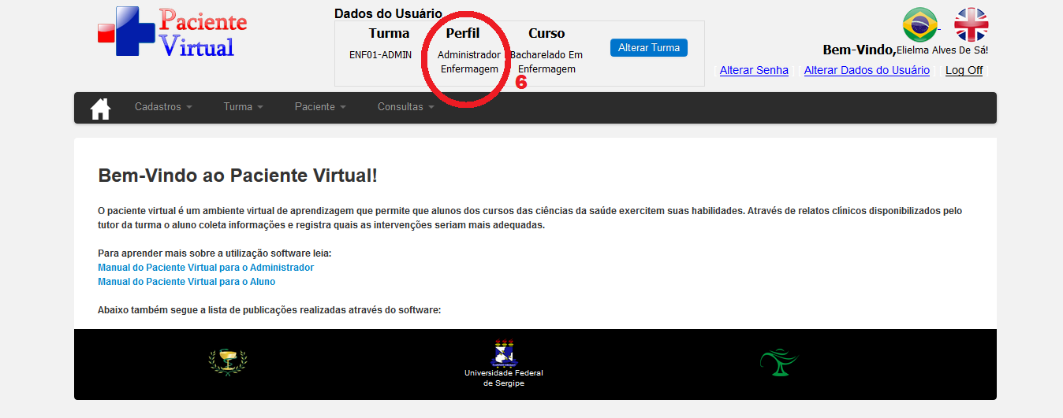
Passo 2
Essa é a imagem da página inicial do sistema.
O destaque “6” informa o perfil que o usuário entrou no sistema.

Slide 5
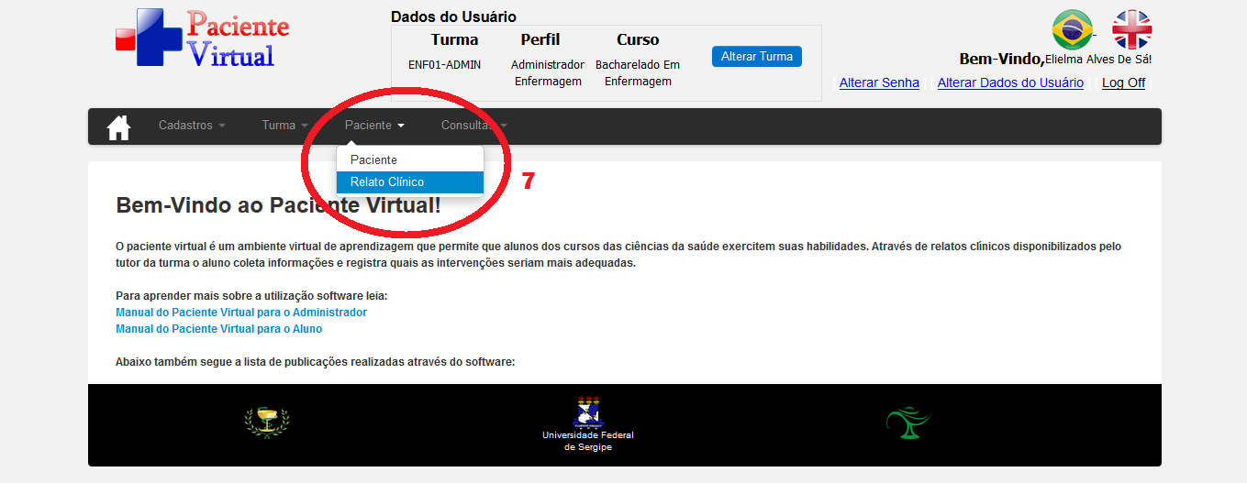
Passo 3
No Menu do sistema clique em Paciente → Relato Clínico “7” como é exibido na imagem.

Slide 6
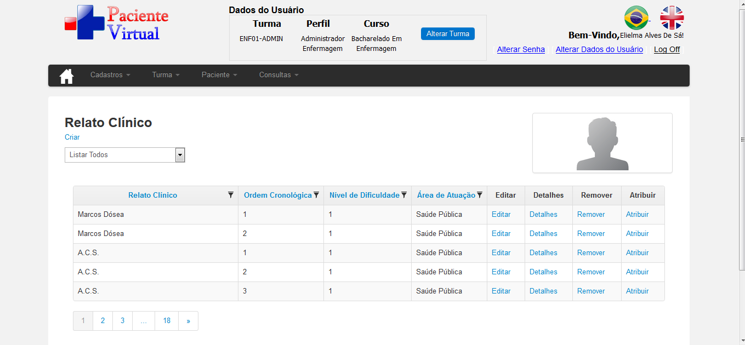
Passo 3
A tela exibida é a tela de Relato Clínico, onde contém uma lista de todos os relatos que já foram cadastrados:

Slide 7
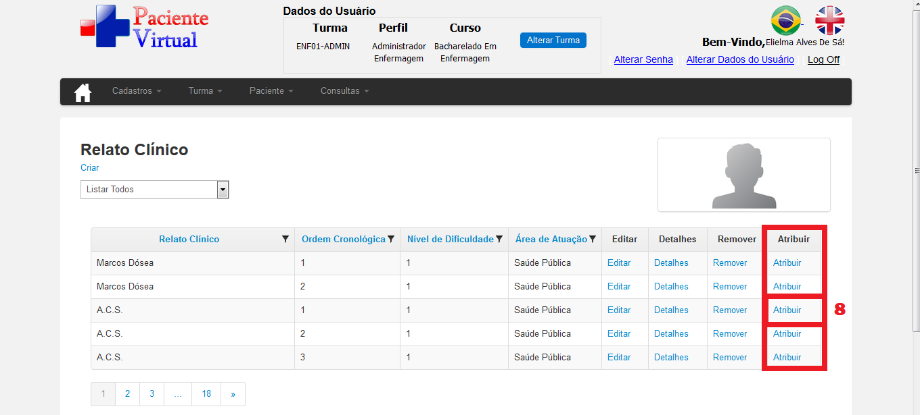
Passo 4
Na tela de Relato Clínico procure pelo relato que deseja atribuir e clique em Atribuir “8”.

Slide 8
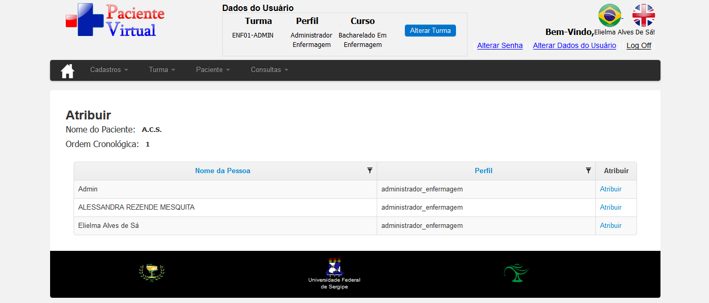
Passo 4
A tela exibida é a tela Atribuir. Nela são exibidos os Administradores cadastrados.

Slide 9
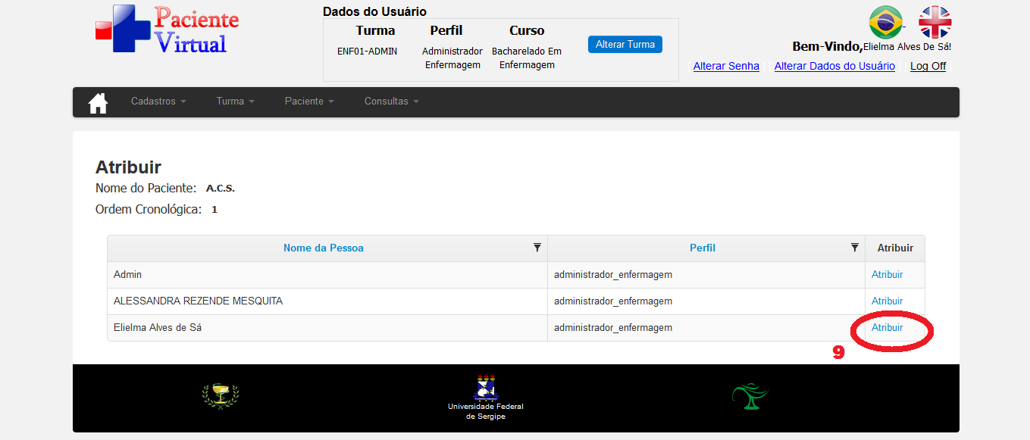
Passo 5
Clique em Atribuir “9” da linha referente ao Administrador que deseja atribuir o relato clínico.

Slide 10
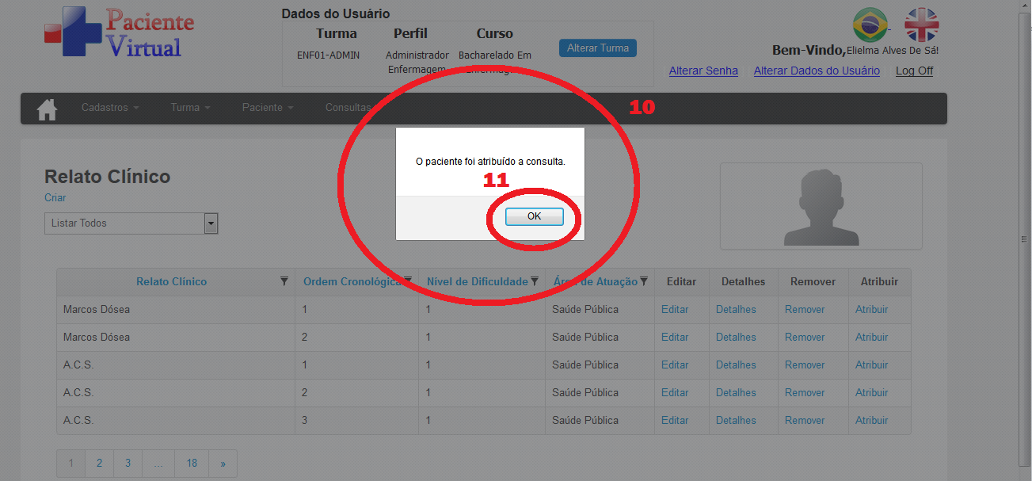
Passo 5
Sistema exibe caixa de texto “10” informando que o relato foi atribuído.
Clique em OK “11”.

Slide 11
Passo 6
Após finalizar o passo 6, o sistema irá redirecionar para a tela de Relato Clínico.

Slide 12
FIM!!!

